Slide 1


Strong
together.

Slide 2


Agenda
Vem är kunden, konsument eller företag?
Avtalslagen och ingående av avtal.
Distanslagen.
GDPR och marknadsföring.
Diskussion om generella frågor (inga frågor där det finns en ”motpart” eftersom jag först måste göra jävskoll).

Slide 3
Vem är kunden?
Skillnaden på konsument och företag.
Köprätten, muntlig eller skriftlig.
Fördelen med allmänna villkor.
Dataskyddspolicy på hemsidan.

Slide 4
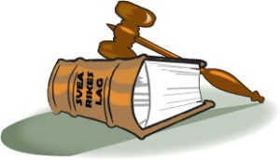
Konsumenträtten
Konsumentköplagen (2022:260)
Ändring av konsumentköplag → Genom lagen upphävs konsumentköplagen (1990:932). Ny lag trädde i kraft 1 maj 2022. Den upphävda lagen gäller dock fortfarande för avtal som omfattas av den lagen och som har ingåtts före ikraftträdandet.
Vad är ångerrätten?
14 dagars ångerrätt enligt lagen om distansavtal och avtal utanför affärslokaler.
Lagen är tvingande.
Det finns dock några få undantag.

Slide 5


Lag (2005:59) om distansavtal och avtal utanför affärslokaler
Konsumentens ångerrätt
2 kap. 10 §
Konsumenten har rätt att frånträda avtalet (ångerrätt) genom att till näringsidkaren lämna eller sända ett tydligt meddelande om detta inom 14 dagar från den dag som anges i 12 § (ångerfrist).

Slide 6
Ångerrätten - undantagen
www.hallakonsument.se :
” -En tjänst som har fullgjorts, om du har gått med på att tjänsten börjar utföras och att det inte finns någon ångerrätt när den har fullgjorts.
-Digitalt innehåll, till exempel program, appar, spel eller musik, som levereras digitalt, om du har gått med på att leveransen sker på det sättet och att du inte har ångerrätt.
-En brådskande reparations- eller underhållsåtgärd i din bostad, om besöket sker på ditt initiativ och reparationen eller underhållsåtgärden har samband med detta.
-Tjänster som sker på en bestämd dag eller under en bestämd tidsperiod, som till exempel biluthyrning, servering/catering, kulturevenemang, idrottsevenemang eller någon annan liknande fritidsaktivitet.”

Slide 7

Vad händer om en företagare/ näringsidkare glömmer att i sina allmänna villkor, informera om ångerrätten?

Slide 8

Ångerfristen
2 kap. 12 §
En förutsättning för att ångerfristen överhuvudtaget ska börja löpa är dock att konsumenten har informerats om att denne har rätt till en ångerfrist om 14 dagar.
Om ingen sådan information har lämnats innan avtalet ingås eller senast i samband med avtalsingåendet börjar ångerfristen om 14 dagar som konsumenten har rätt till enligt 2 kap. 10 § distansavtalslagen således att gälla först vid ett senare tillfälle då konsumenten erhåller denna information.
Rätten att ångra sig upphör dock senast ett år efter det att ångerfristen skulle ha löpt ut om information hade getts på föreskrivet sätt.

Slide 9
SVAR.
Näringsidkarens ansvar för fel – Konsumentköplag (2022:260)
9 kap. 7 §
Näringsidkaren svarar för fel på det digitala innehållet eller den digitala tjänsten som har funnits vid tillhandahållandet och som visar sig inom tre år från denna tidpunkt.
Om det digitala innehållet eller den digitala tjänsten ska tillhandahållas kontinuerligt under en period, svarar näringsidkaren för fel på innehållet eller tjänsten som uppstår eller visar sig under den avtalade perioden.
Näringsidkaren svarar för fel till följd av bristande uppdatering under den tid som gäller för näringsidkarens skyldighet att uppdatera det digitala innehållet eller den digitala tjänsten.
I fall som avses i 4 kap. 16 § svarar näringsidkaren för fel som visar sig även efter den tid som anges i första och andra styckena.

Slide 10
9 kap. 8 §
Ett fel som visar sig inom ett år från tillhandahållandet av det digitala innehållet eller den digitala tjänsten eller inom den avtalade perioden vid ett kontinuerligt tillhandahållande av innehållet eller tjänsten under en period, ska anses vara ett fel som näringsidkaren svarar för, om inte näringsidkaren visar något annat eller detta är oförenligt med innehållets eller tjänstens eller felets art.
9 kap. 9 §
Det som anges i 8 § gäller inte om -
konsumentens hårdvara, programvara eller nätanslutning är oförenlig med de tekniska krav som gäller för det digitala innehållet eller den digitala tjänsten, förutsatt att näringsidkaren på ett klart och begripligt sätt före avtalets ingående har informerat konsumenten om dessa tekniska krav, eller
konsumenten inte i skälig utsträckning samarbetar med näringsidkaren för att med de tekniskt tillgängliga medel som är minst ingripande för konsumenten avgöra om det är konsumentens hårdvara, programvara eller nätanslutning som har orsakat felet, förutsatt att näringsidkaren på ett klart och begripligt sätt före avtalets ingående har informerat konsumenten om konsekvenserna av bristande samarbete.

Slide 11

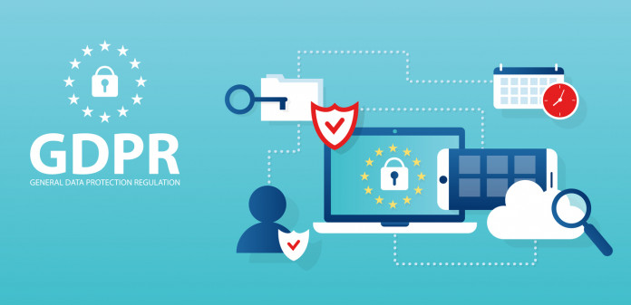
General Data Protection Regulation Services (GDPR)

Slide 12
GDPR. Artikel 4.1
Vad är en personuppgift?
Varje upplysning (identifierare) som avser en identifierad eller identifierbar fysisk person som är i livet (registrerad).
Exempel?

Slide 13
GDPR
Särskilda regler gäller för
Behandling av känsliga personuppgifter.
Behandling av personnummer.
Behandling av fällande domar i brottmål.
Exempel på känsliga personuppgifter?

Slide 14
GDPR. Artikel 4.2
Behandling
En åtgärd eller kombination av åtgärder beträffande personuppgifter.
  Exempel: insamling, registrering, organisering, strukturering, lagring, ändring, framtagning, läsning.
  Artikel 13-14: Man måste tillhandahålla information till den man samlar in personuppgifter om. Hur gör ni det?

Slide 15
1. Information till besökarna hur bilderna ska användas.
2. Rättslig grund intresseavvägning (om företag eller organisation) eller samtycke.
3. Besökarna måste få information om att de kan invända mot publicering.
4. Om någon identifierar sig själv och vill utöva sina rättigheter, så gäller rättigheterna i förordningen.
EXEMPEL PÅ PERSONUPPGIFTER: Bilder på personer på events

Slide 16

När får ni behandla personuppgifter?
GDPR. Artikel 6

Slide 17
GDPR. Artikel 6
Rättslig grund
Samtycke, eller (art. 6 a).
behandling som är nödvändig för;
ingående eller fullgörande av ett avtal där den registrerade är part (art. 6 b),
rättslig förpliktelse (art. 6 c), eller
intresseavvägning (art. 6 f).

Slide 18
GDPR. Artikel 6.1 och artikel 7, skäl 42-43
Samtycke
Frivillig, specifik, informerad och otvetydig viljeyttring.
En skriftlig (elektronisk) eller muntlig förklaring.
Rätt att återkalla.
Använd klart, tydligt och lättbegripligt språk.
Samtyckesframställan ska gå att särskilja.
Personuppgiftsansvarig har bevisbördan.

Slide 19
GDPR. Artikel 6.1.f
Intresseavvägning
Personuppgiftsansvarig har ett berättigat intresse som väger tyngre än den registrerades intresse av skydd för personuppgifter.
Registrerad har rätt att invända mot behandlingen.
Exempel: direkt marknadsföring.

Slide 20
Artikel 5 Dataskyddsprinciper
Laglighet, korrekthet och öppenhet (hur behandlas).
Ändamålsbestämning och ändamålsbegränsning (för vad).
Uppgiftsminimering (mängd).
Korrekthet (korrekta och uppdaterade uppgifter).
Lagringsminimering (tid).
Integritet och konfidentialitet .
Ansvarsskyldighet.

Slide 21
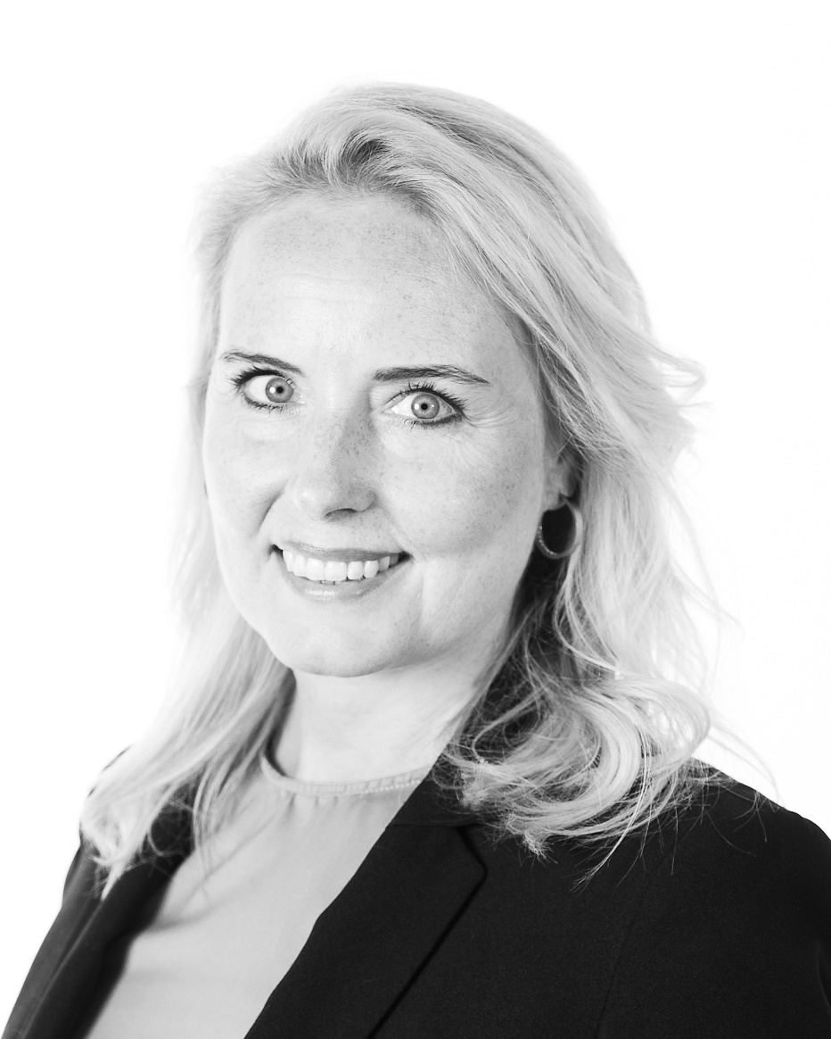
Advokat och Partner Nina Barzey
Grev Turegatan 60, 114 38 Stockholm
Phone: +46 725 311 118
E-mail: nina@bondebarzey.com
www.bondebarzey.com

